Slide 2
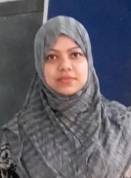
শিক্ষক পরিচিতি
মাকসুদা ফেরদৌস
সহকারী শিক্ষক
রামপাল সরকারি প্রাথমিক বিদ্যালয়
মুন্সীগঞ্জ সদর, মুন্সীগঞ্জ।
E-Mail:
fredousmaksuda95@gmail.com

Slide 3
পাঠ পরিচিতি
শ্রেণিঃ প্রাক প্রাথমিক
বিষয়ঃ বাংলা
পাঠ শিরোনামঃ বর্ণ থেকে শব্দ শিখি
পাঠ্যাংশঃ অ আ

Slide 4
এই পাঠ শেষে শিক্ষার্থীরা-
৩.২.৮ ধ্বনির প্রতীক (বর্ণ) শণাক্ত করতে পারবে।
৩.২.৯ শব্দ থেকে বর্ণ শনাক্ত করতে পারবে।

Slide 5
আজ আমরা পড়ব
অ
আ

Slide 6
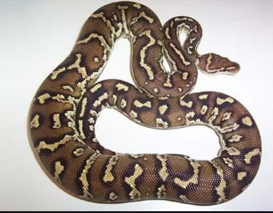
অ

Slide 7
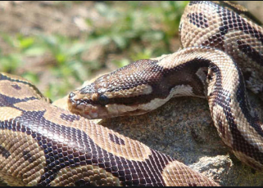
অ
অজগর

Slide 8
আ

Slide 9
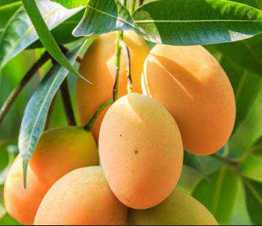
আ
আম

Slide 10
শিক্ষকের পাঠ

Slide 11
শিক্ষক এবং শিক্ষার্থীর মিলিত পাঠ

Slide 12
মূল্যায়ন

Slide 13
দলীয় কাজ
শব্দের সাথে বর্ণ দাগ টেনে মিলাই
অ
আতা
আ
অজগর

Slide 14
হারিয়ে যাওয়া বর্ণগুলো লিখি
অলি
অ
…লি
…ম
আ
আম

Slide 15
পাশের বর্ণ দিয়ে যে যে শব্দ শুরু হয়েছে তাতে গোল দাগ দেই
অ
অজ ছাগল অজগর সাবান
আ
বাবা আলো আশা কুকুর

Slide 16
ধন্যবাদ

